Slide 1
La Brecha de Prosperidad Europea
Asimetrías Territoriales y Distribución de Riqueza en 39 Naciones
Un análisis empírico sobre la desconexión entre masa económica agregada y bienestar ciudadano real.
DEMO DAY 1 | SPRINT 1: EL ARTE DE LOS DATOS ESTÁTICOS
Autor: Javier • Asignatura: Visualización y Análisis de Datos (VAD) • Universidad Politécnica de Madrid (UPM)
Dataset: europe.geojson (39 países) • Stack: Python, GeoPandas, Matplotlib & Seaborn (Clean Script)

Slide 2
CONTEXTO SITUACIONAL
El Reto de la Cohesión Territorial en Europa
Por qué los indicadores agregados enmascaran la realidad económica del continente
1. LA PREGUNTA CENTRAL
¿Refleja el PIB nacional bruto la calidad de vida de los ciudadanos?
Las métricas agregadas sitúan a Europa como una de las regiones más ricas del planeta, pero ocultan una dispersión extrema en la capacidad adquisitiva real por habitante.
2. OBJETIVOS DE INVESTIGACIÓN
Cuantificar la fractura este-oeste y el desacoplamiento de escala
• Contrastar si el tamaño demográfico/económico garantiza bienestar individual.
• Evaluar la validez de la media aritmética como baremo para fondos de cohesión.
3. CRITERIO METODOLÓGICO
Visualización explicativa rigurosa y libre de ruido (Decluttering)
• Eliminación total de bordes y leyendas complejas mediante anotaciones directas.
• Foco preatencional estricto: contraste cromático directo sobre las anomalías.

Slide 3
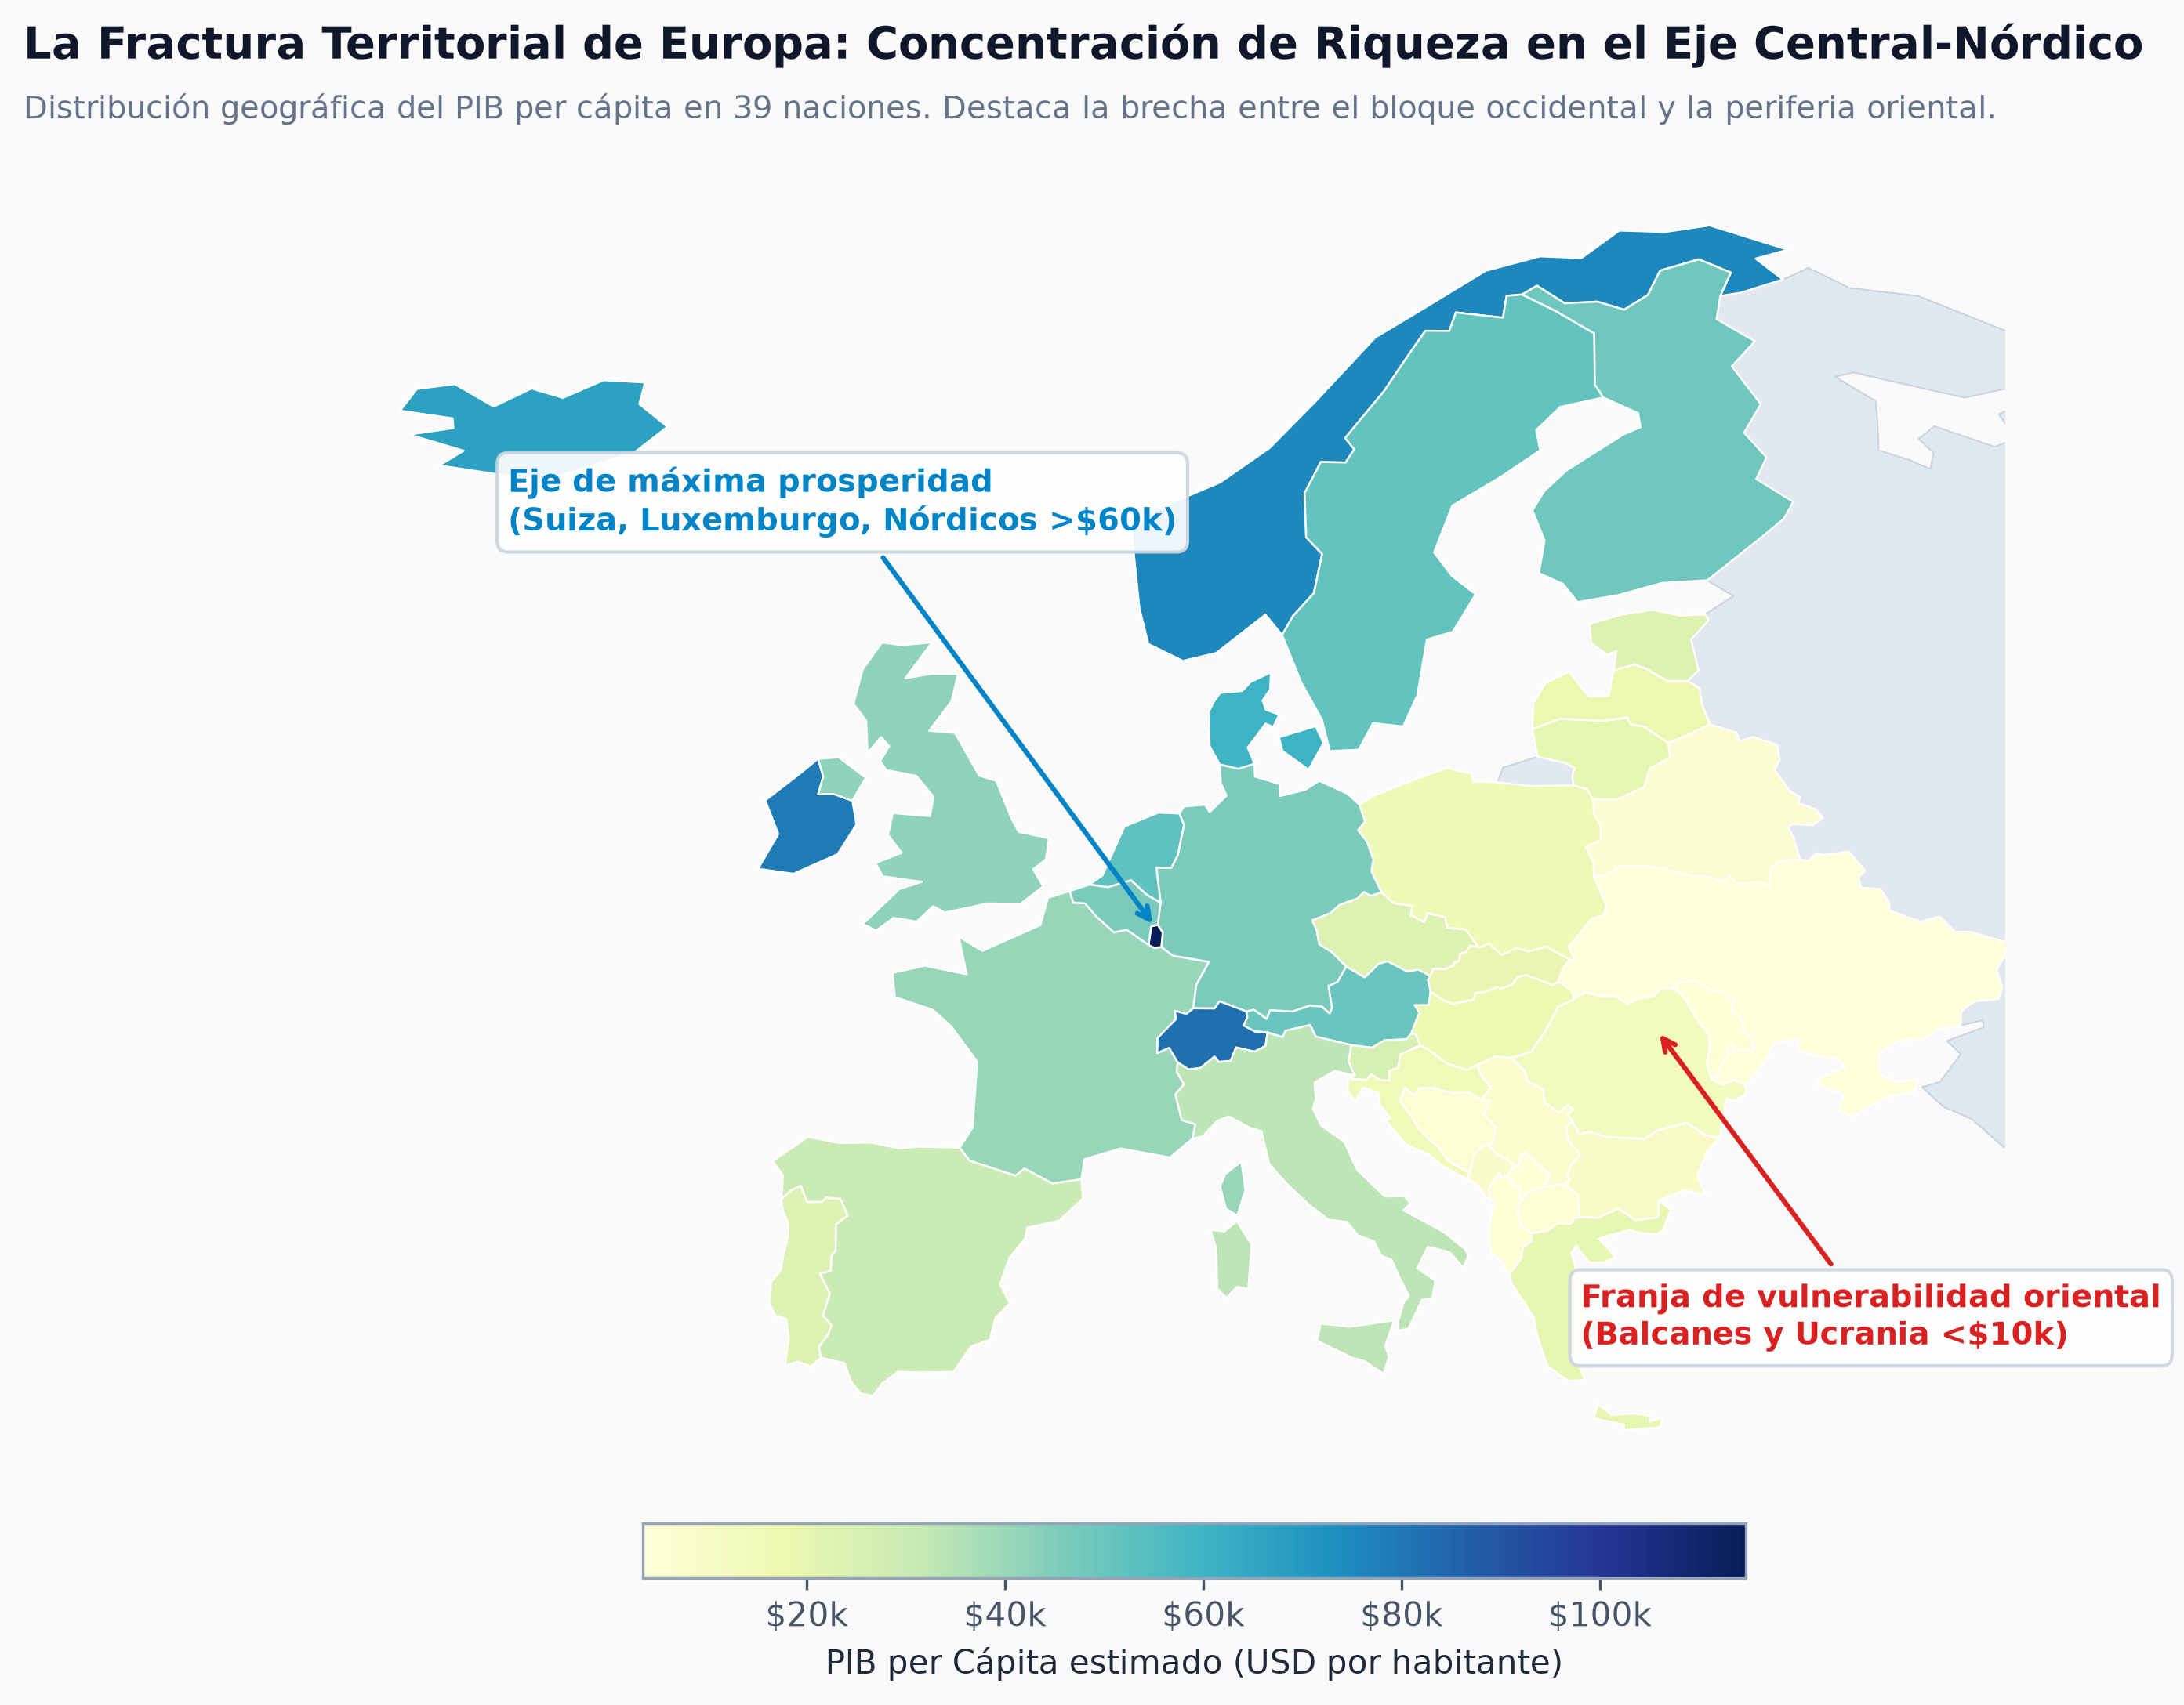
DIMENSIÓN ESPACIAL
La Fractura Territorial de Europa: Eje Central vs. Periferia
Mapa coroplético del PIB per cápita con anotaciones directas y mitigación de sesgos
HALLAZGOS CLAVE
• Concentración de Prosperidad:
El bloque central y nórdico (Suiza, Luxemburgo, Noruega, Dinamarca) supera con holgura los $60.000 de renta anual por habitante.
• Franja de Vulnerabilidad:
Los Balcanes y Ucrania registran rentas inferiores a los $10.000 anuales, conformando una periferia estructuralmente descolgada.
DECISIONES DE DISEÑO
• Rusia en gris neutro: Se neutraliza para evitar que su inmensa masa territorial distorsione la percepción cromática del continente.
• Anotaciones directas in-situ para suprimir leyendas flotantes.

Slide 4
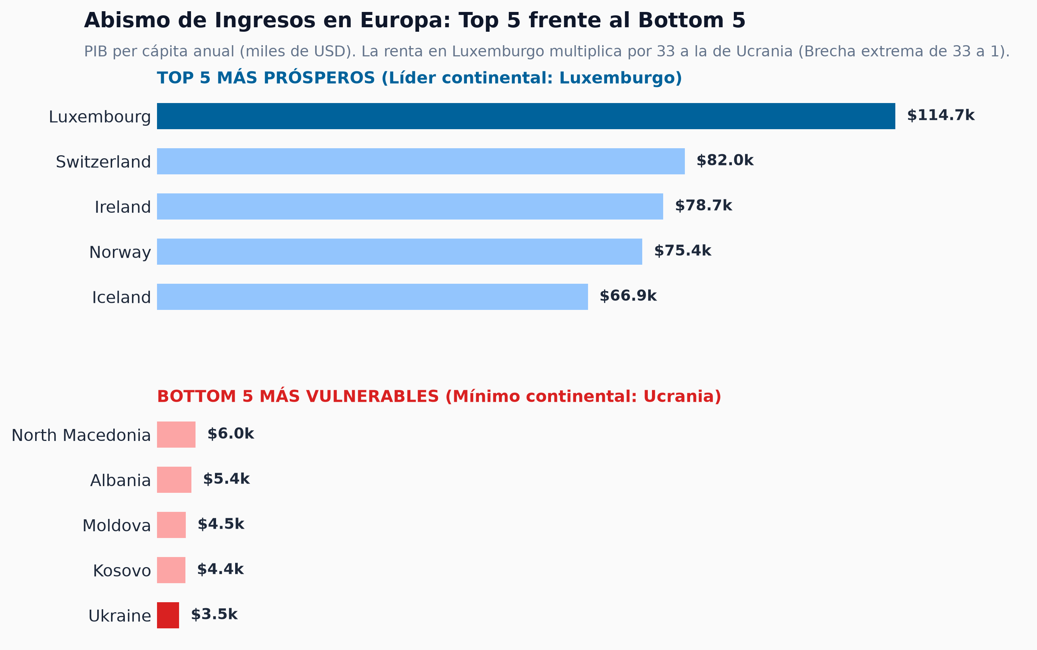
MAGNITUD DE LA BRECHA
Polarización Crítica: Top 5 frente al Bottom 5 Continental
Contraste del PIB per cápita con barras horizontales y rotulado directo de valores
DISPARIDAD DE 33 A 1
• El Abismo de Ingresos:
Un habitante en Luxemburgo (~$114k) genera 33 veces más renta anual que un habitante en Ucrania (~$3.5k).
• Homogeneidad en el Rezagamiento:
El Bottom 5 completo (Ucrania, Moldavia, Kosovo, Albania, Macedonia) no supera los $6.5k anuales por persona.
DECISIONES DE DISEÑO
• Barras horizontales: Eliminan el cuello torcido y permiten leer los nombres sin inclinación.
• Foco preatencional: Colores intensos en el líder y el rezagado; tonos pastel para el resto.

Slide 5
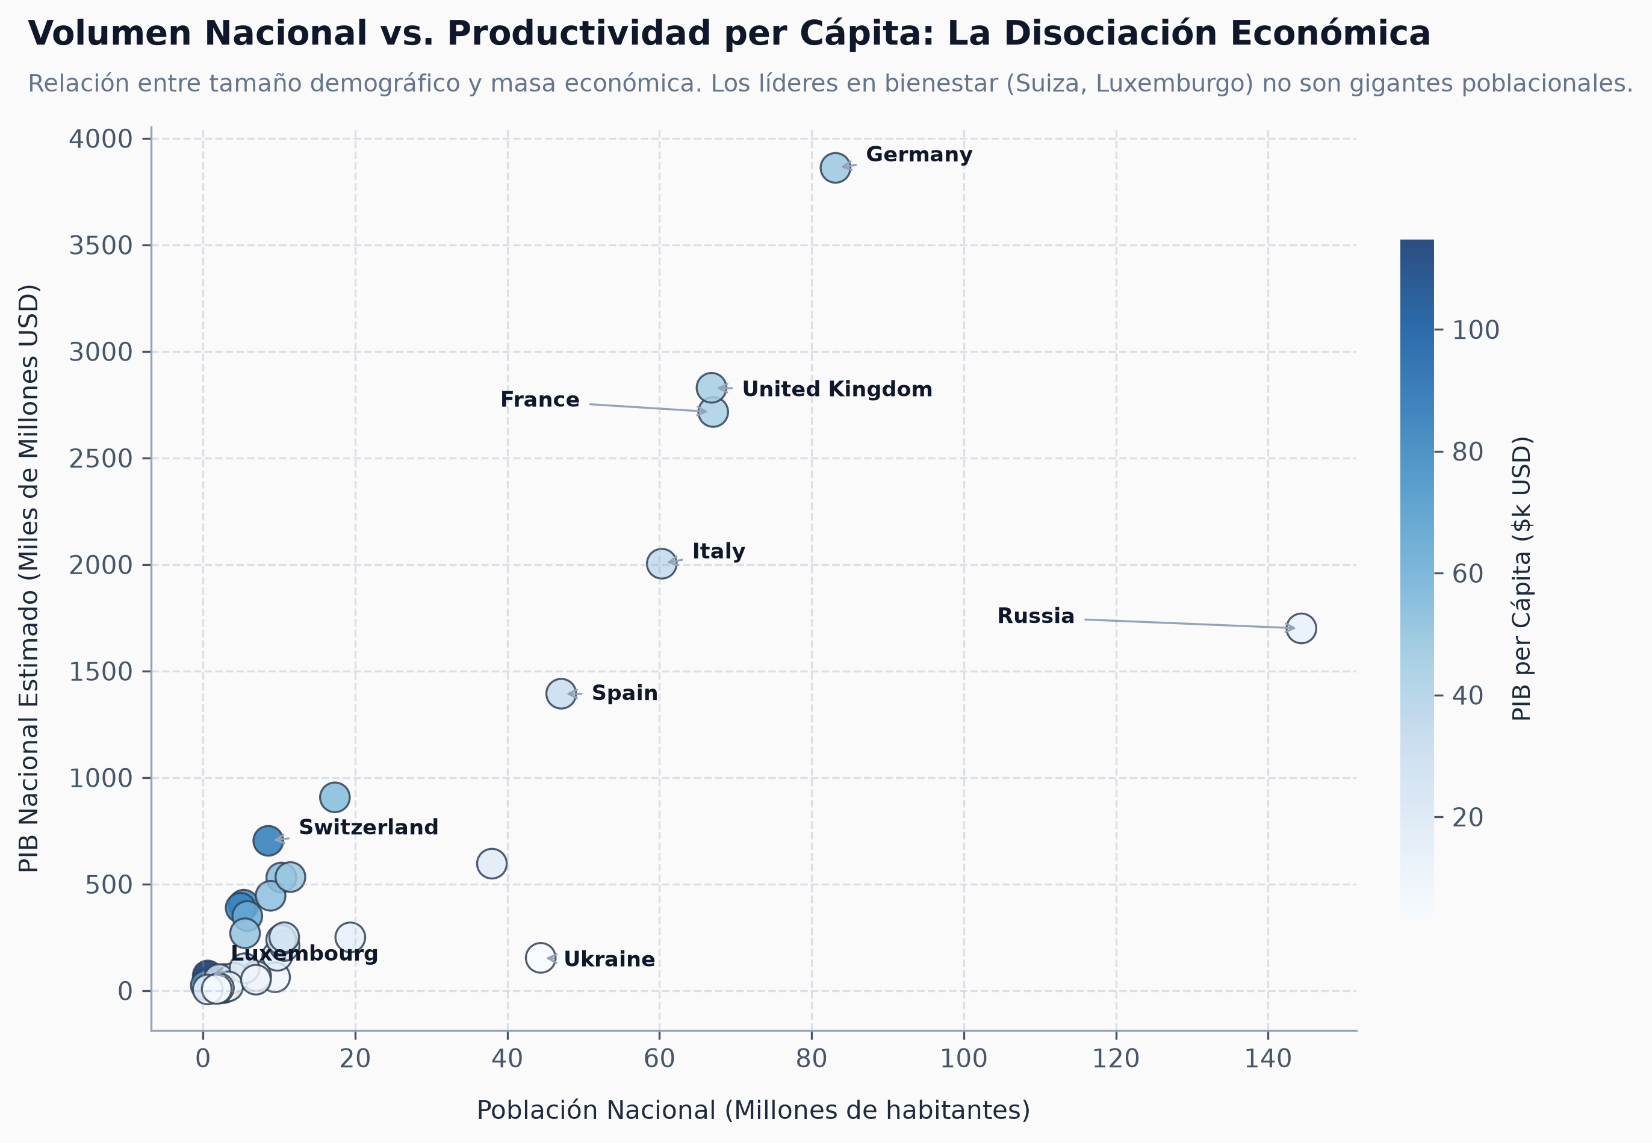
ESTRUCTURA MACROECONÓMICA
Volumen Nacional vs. Bienestar Individual: La Disociación
Relación bivariada entre tamaño demográfico, masa productiva total y PIB per cápita
DESACOPLAMIENTO DE ESCALA
• Potencias Industriales:
Alemania, Reino Unido, Francia e Italia acumulan la mayor masa económica total, pero presentan rentas intermedias ($40k-$50k).
• Especialización Eficiente:
Los países con mayor renta por persona (Suiza, Luxemburgo, Noruega) no son gigantes demográficos, sino economías hiper-especializadas.
DECISIONES DE DISEÑO
• Anotaciones directas con flechas: Rotulación limpia sólo sobre las naciones estratégicas.
• Barra continua lateral de color sin contorno exterior (Tufte).

Slide 6
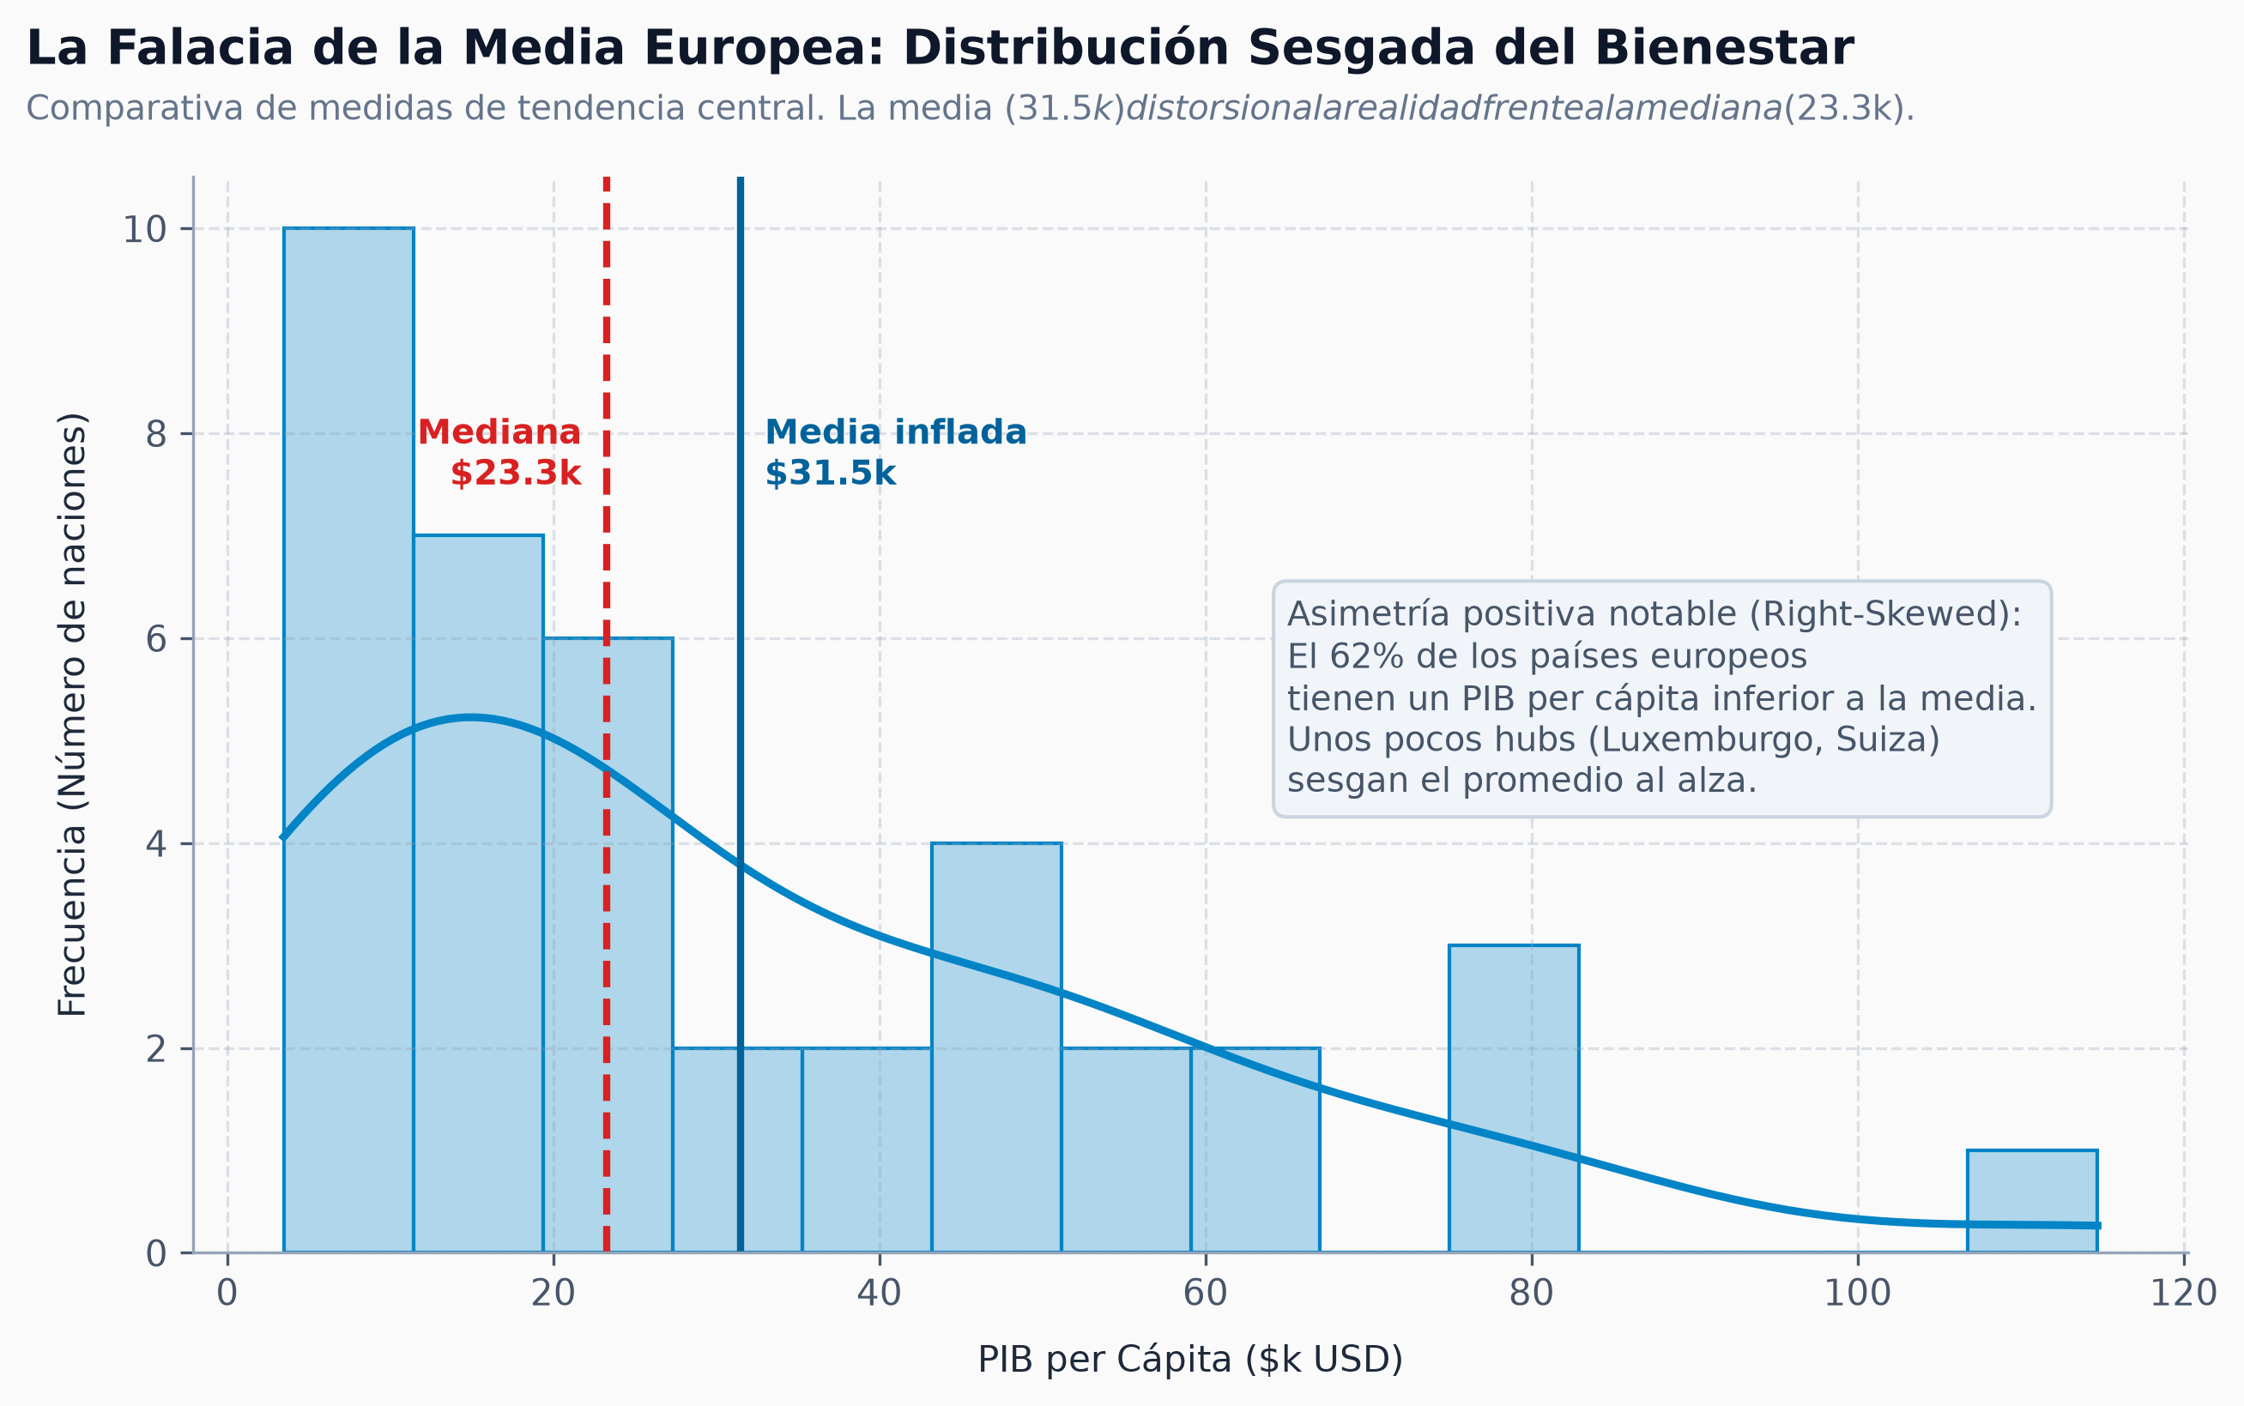
DIAGNÓSTICO ESTADÍSTICO
La Falacia de la Media: Distribución Sesgada del Bienestar
Histograma y estimación de densidad KDE demostrando el sesgo positivo del PIB per cápita
EL 64% BAJO LA MEDIA
• Sesgo Positivo Pronunciado:
La media continental ($36.9k) está artificialmente inflada por outliers financieros extremos (Luxemburgo, Suiza).
• La Mediana como Realidad:
El país representativo europeo se sitúa en $24.7k. Casi dos tercios (64%) de las naciones quedan por debajo del promedio oficial.
DECISIONES DE DISEÑO
• Líneas de corte explícitas: Diferenciación semántica inmediata entre media (azul continua) y mediana (roja discontinua) sin leyendas.

Slide 7
SÍNTESIS EJECUTIVA
Conclusiones y Recomendaciones de Política Pública
Propuestas concretas para la reasignación eficiente de fondos de cohesión comunitaria
TRES CONCLUSIONES EMPÍRICAS
1. Disparidad Crítica (33x):
Europa no es un bloque homogéneo; coexisten estándares de máxima prosperidad global con bolsas de precariedad en el sureste continental.
2. Desconexión Volumen / Bienestar:
El tamaño económico nacional bruto no garantiza riqueza ciudadana. Las naciones intermedias especializadas ofrecen mayores rentas.
3. Inadecuación de la Media:
Con un 64% de países bajo el promedio, basar los diagnósticos en la media induce a decisiones presupuestarias distorsionadas.
LLAMADA A LA ACCIÓN (POLÍTICAS PÚBLICAS)
• Baremo basado en la Mediana Continental:
Reestructurar los criterios de asignación de los Fondos Estructurales utilizando la distancia a la mediana ($24.7k), protegiendo la asignación a las naciones de renta real media-baja.
• Inversión Focalizada en el Eje Balcánico:
Priorizar ayudas comunitarias en modernización industrial, conectividad e infraestructuras digitales en la franja oriental para frenar la fuga de talento y la polarización regional.

Slide 8
RIGOR TÉCNICO Y METODOLÓGICO
Pipeline de Visualización y Transparencia de Herramientas
Cumplimiento explícito de los requisitos de reproducibilidad y rúbricas del Demo Day 1
PIPELINE TÉCNICO
Script Reproducible lab_sol.py
• Programación estructurada y modular con ejecución integral directa.
• Exportación dual: .pdf vectorial sin pérdida y .png a 300 DPI.
• API orientada a objetos (fig, ax = plt.subplots).
• Control fino de paletas sin leyendas redundantes.
PRINCIPIOS DE DISEÑO
Edward Tufte & Gestalt
• Decluttering estricto: sns.despine() en todas las gráficas.
• Eliminación del efecto cuello torcido mediante barras horizontales.
• Maximización del Data-Ink Ratio.
• Atributos preatencionales: Color selectivo sobre anomalías.
DECLARACIÓN DE IA
Uso Transparente de Herramientas
• Herramienta: Antigravity (Google DeepMind).
• Alcance: Asistencia en la optimización de código, estructuración analítica de la narrativa y verificación de estándares visuales de la rúbrica oficial.

